Slide 1
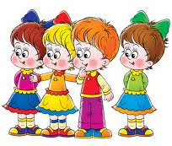
МБДОУ «Детский сад № 44»
КОМПЛЕКСНО-ТЕМАТИЧЕСКОЕ
ПЛАНИРОВАНИЕ
подготовительная группа № 11
воспитатели: Есипова Наталья Николаевна
Кабирова Вера Геннадьевна
2012 г

Slide 2

ОСЕНЬ В ГОСТИ К НАМ ПРИШЛА
Вот и стали мы на год взрослее (праздник «День знаний»)
Лес – зеленая планета (оформление гербария)
Ягоды, грибы в кузовок бери (создание альбома «Богатство леса»)
Хлеб всему голова (конкурс пословиц и поговорок о хлебе)
Золотая осень (выставка поделок из природного материала)

Slide 3



Домашние животные и птицы (создание альбома «Наши питомцы») Дикие животные и птицы (создание «Красной книги») Животные жарких и полярных стран (Оформление выставки «Мультяшные герои»)
В МИРЕ ЖИВОТНЫХ

Slide 4






В МИРЕ ПРОФЕССИЙ
А у нас в детсаду
(оформление стенда
«Наш – дом кто работает в
нем»)
Папа и мама на работе» (создание
альбома «Профессии моих родителей»)
«Кем быть» (развлечение
«Все работы хороши, выбирай
на вкус»)

Slide 5

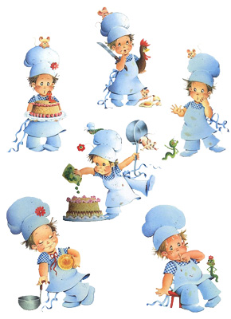

В ЗДОРОВОМ ТЕЛЕ – ЗДОРОВЫЙ ДУХ
Я – это кто? (выставка работ
«Генеалогическое древо»)
Мой организм (альбом
«Полезные и вредные продукты»)
Я учусь организовывать
свою жизнь (рассказы и
стихи «Как мы отдыхаем»)

Slide 6



ХОРОШО, ЧТО КАЖДЫЙ ГОД К НАМ ПРИХОДИТ НОВЫЙ ГОД
Новогодняя мастерская (выставка «Новогодний домик»)
Ярмарочный
переполох (ярмарка)
Новогодний серпантин
(новогодний праздник)

Slide 7
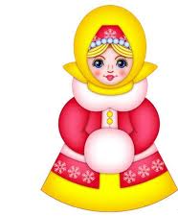
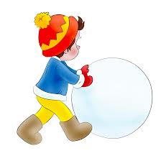
ЗИМУШКА - ЗИМА
Народные праздники на
Руси (развлечение
«Выходи коляда»)
Зимняя сказка
(выставка рисунков
«Зимушка – зима»)

Slide 8
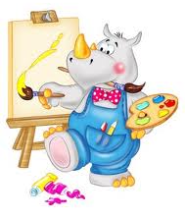
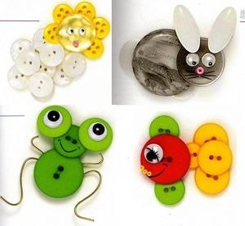
ВОЛШЕБНЫЕ ПРЕДМЕТЫ
Мир увлечений
(выставка «Хобби
моих родителей»)
Проект
«Волшебная
пуговица»

Slide 9

БУДУ В АРМИИ СЛУЖИТЬ
Проект
«Наша армия родная и
отважна и сильна»
(спортивное
развлечение между
подготовительными
группами)

Slide 10




ВЕСНА
8 марта (праздник
«Любимые телепередачи»)
Масленица («Народные гуляния»
в д. Новожилово)
«Мир эмоций» (выставка
«Портрет солнышка»)
«К нам весна шагает»
(мастерская «Скворечник»)

Slide 11
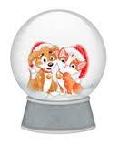

КОСМОС
Голубая планета (изготовление
МОДЕЛЕЙ «Планета детства»)
Космонавтика
(экскурсия в
музей шк. Гагарина)

Slide 12

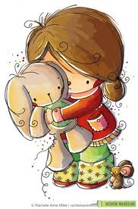
БЕЗОПАСНОСТЬ
Правила Дорожного
Движения
(Развлечение «КВН»)
Осторожно незнакомец
(стенд «Один дома»)

Slide 13

СКОРО В ШКОЛУ
Диагностика НОД Выпускной
Приглашаем всех желающих на наши открытые мероприятия

Slide 14
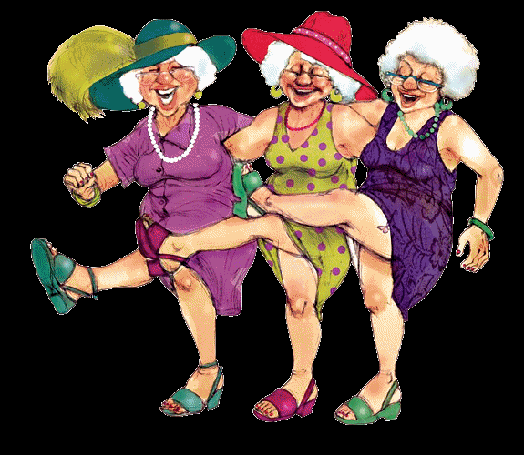
Спасибо
За
Внимание

